Slide 1


PERENCANAAN DESTINASI PARIWISATA (KULINER, BUDAYA, BAHARI)
PERTEMUAN KE 3

Slide 2
Pembahasan Minggu 3
Potensi dan daya tarik wisata kuliner
- Gastronomy tourism
- Identifikasi makanan khas
- Storytelling kuliner
- Rantai nilai kuliner

Slide 3
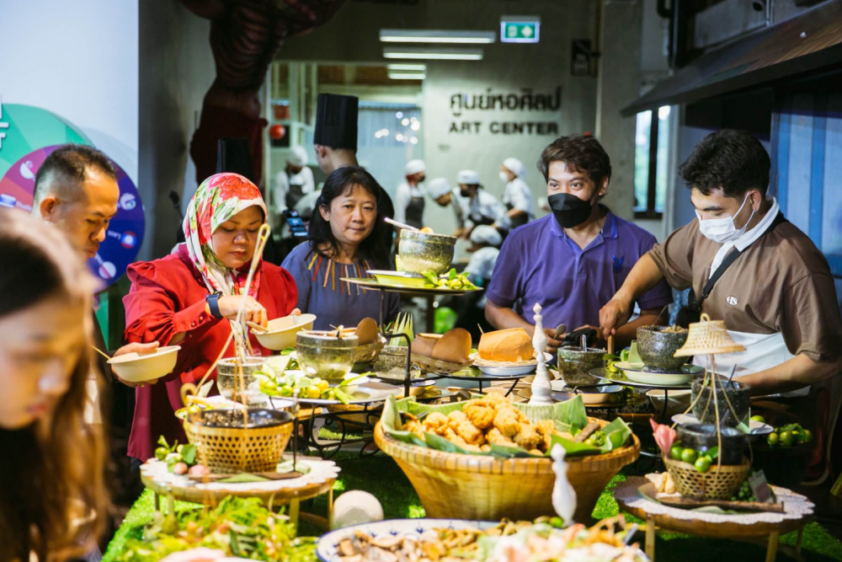
Gastronomy Tourism
Gastronomy tourism adalah jenis pariwisata yang berfokus pada pengalaman menikmati makanan dan minuman khas suatu daerah sebagai bagian dari budaya lokal.

Slide 4
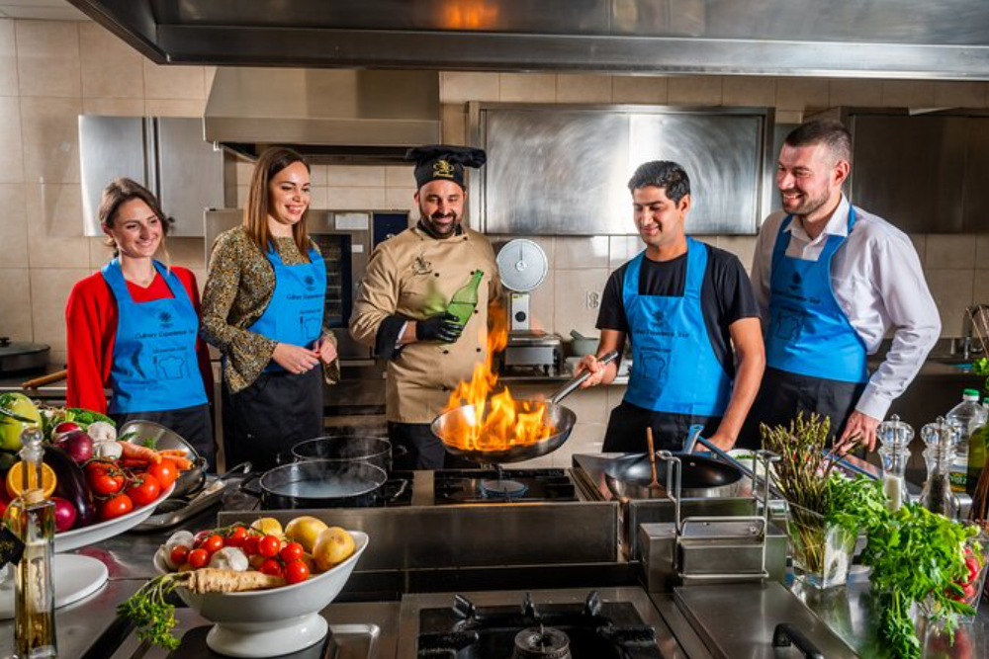
📌 Karakteristik Gastronomy Tourism
Berbasis pengalaman (experience-based)
Mengandung nilai budaya dan sejarah
Melibatkan interaksi langsung (misalnya: cooking class, food tour)
Menjadi identitas destinasi

Slide 5
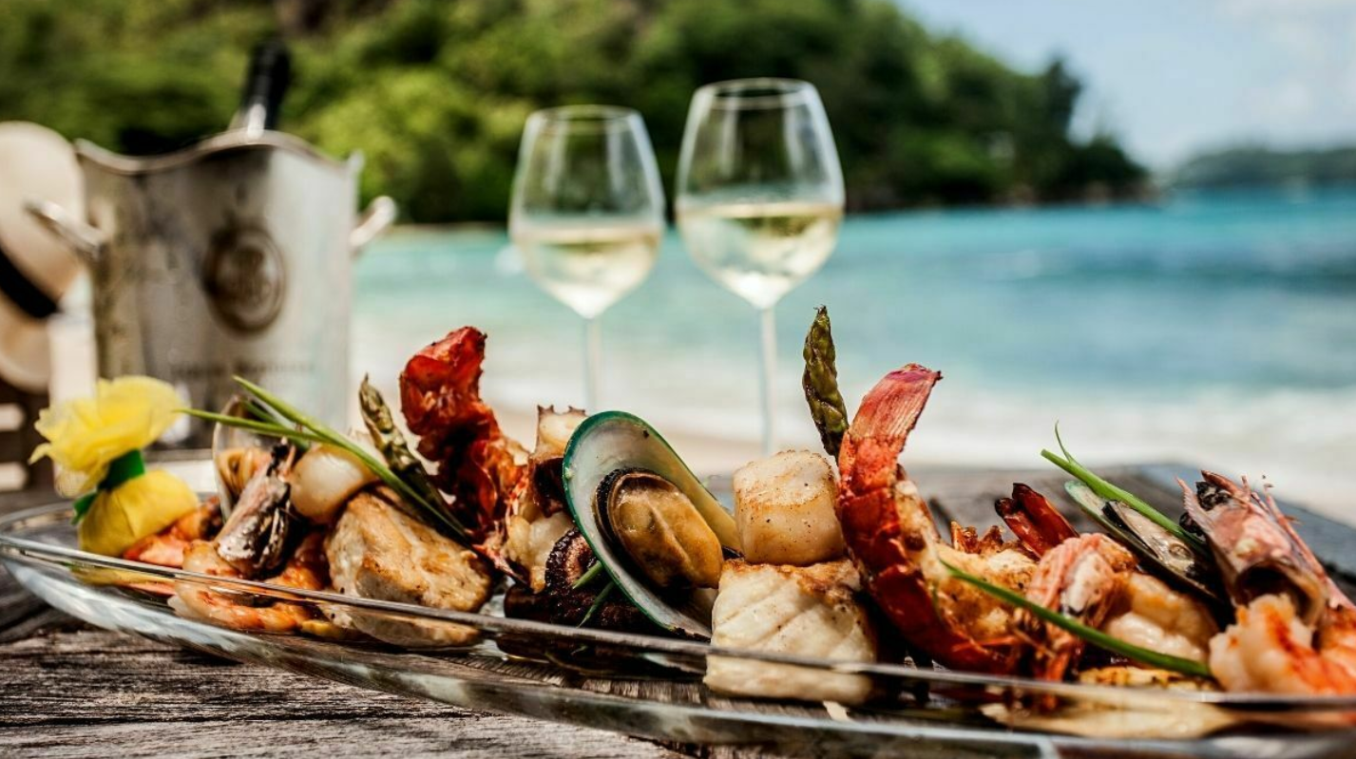
📌 Contoh
Wisata kuliner Padang (rendang)
Wisata street food Yogyakarta
Wisata seafood di daerah pesisir
📌 Manfaat
Meningkatkan ekonomi lokal
Melestarikan kuliner tradisional
Menarik wisatawan domestik dan mancanegara

Slide 6
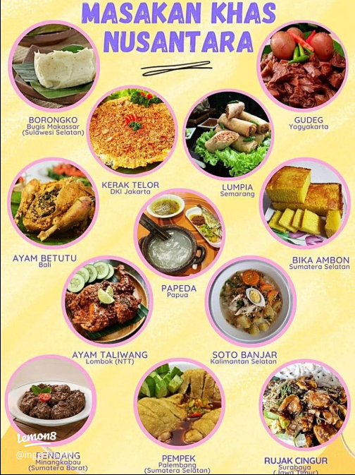
Identifikasi Makanan Khas
Identifikasi makanan khas adalah proses mengenali dan menentukan makanan yang menjadi ciri khas suatu daerah.

Slide 7
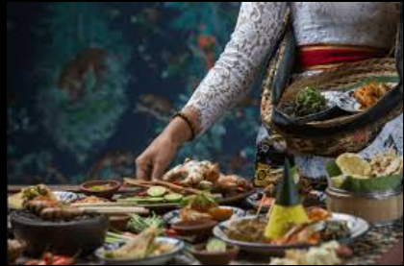
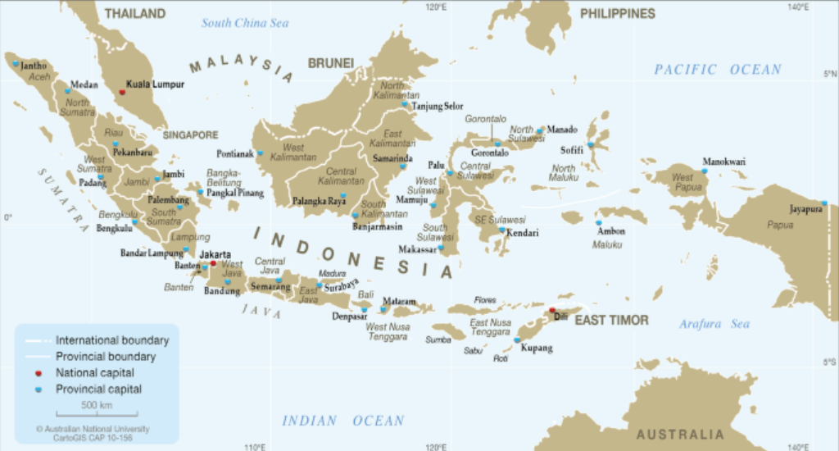
📌 Kriteria Makanan Khas
Memiliki nilai sejarah/budaya
Menggunakan bahan lokal
Memiliki cita rasa unik
Diakui oleh masyarakat setempat
📌 Output Identifikasi
Daftar kuliner unggulan
Peta kuliner daerah
Potensi pengembangan wisata kuliner
Notes:
📌 Contoh
Rendang (Sumatera Barat)
Gudeg (Yogyakarta)
Pempek (Palembang)
Seruit (Lampung)

Slide 8
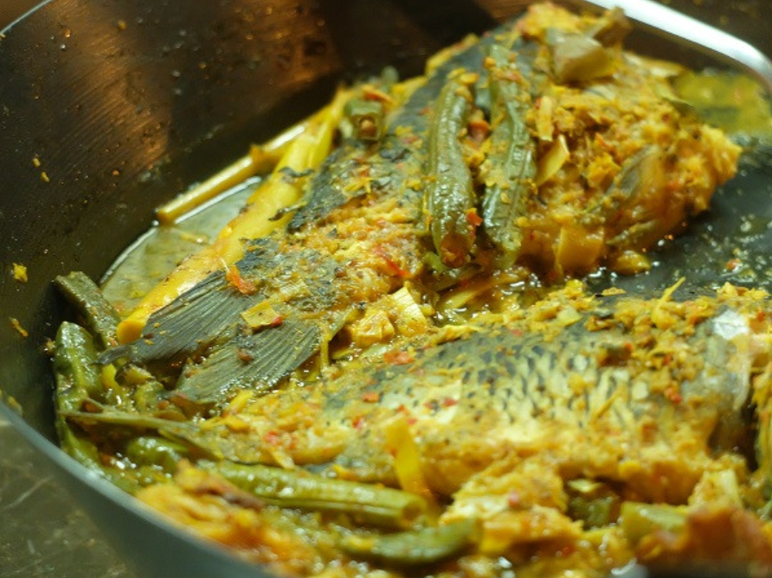
Storytelling Kuliner
Storytelling kuliner adalah teknik menyampaikan cerita di balik makanan untuk meningkatkan nilai pengalaman wisata.
📌 Unsur Storytelling
Asal-usul makanan
Filosofi atau makna budaya
Proses pembuatan
Kisah masyarakat lokal

Slide 9
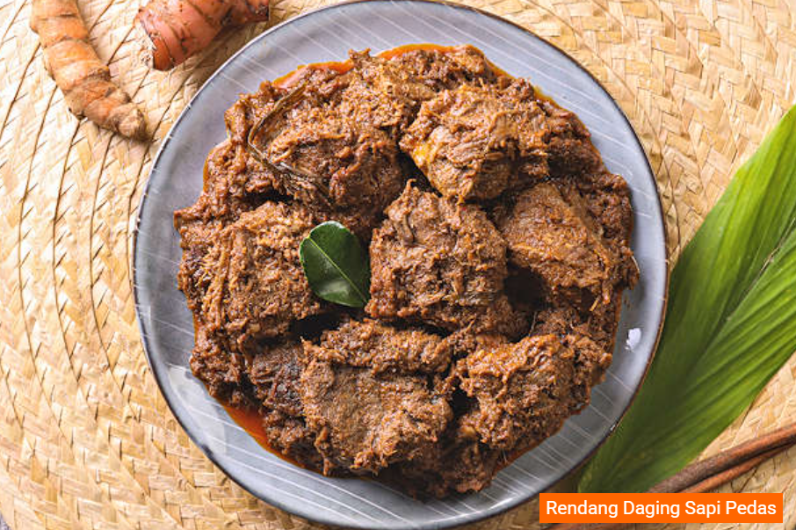
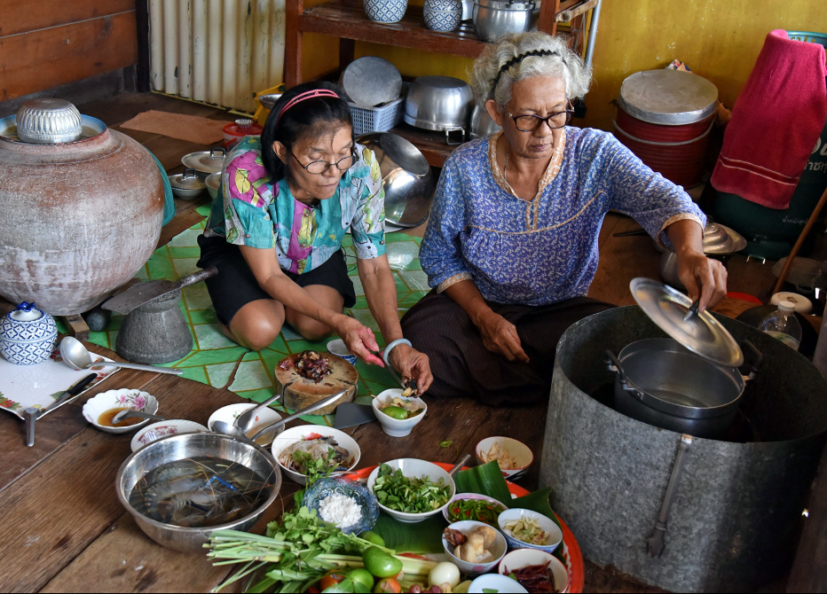
📌 Contoh
Rendang tidak hanya makanan, tetapi memiliki makna filosofi:
Daging → kepemimpinan
Santan → kebijaksanaan
Rempah → persatuan
📌 Manfaat Storytelling
Meningkatkan daya tarik wisata
Menciptakan pengalaman emosional
Memperkuat branding destinasi

Slide 10
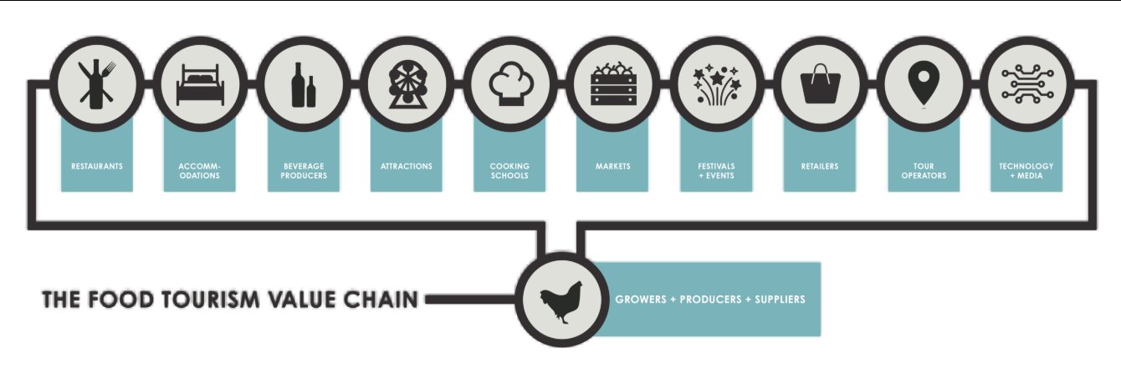
Rantai Nilai Kuliner (Culinary Value Chain)
Rantai nilai kuliner adalah proses dari bahan baku hingga makanan dikonsumsi oleh wisatawan.

Slide 11
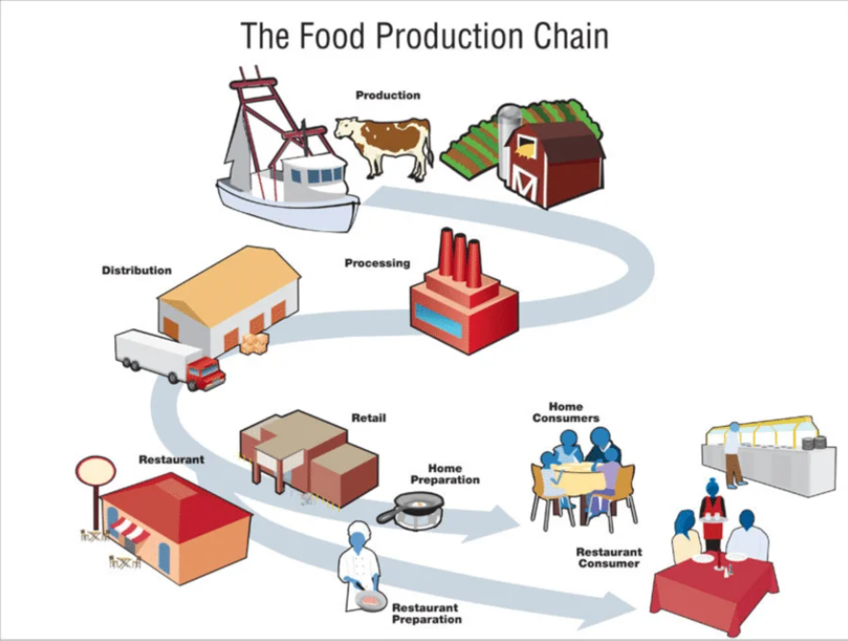
📌 Tahapan Rantai Nilai
Produksi bahan baku (petani, nelayan)
Pengolahan (UMKM, industri kuliner)
Distribusi (pasar, supplier)
Penyajian (restoran, street food)
Konsumsi oleh wisatawan
📌 Pentingnya Value Chain
Menjamin kualitas produk
Meningkatkan nilai ekonomi
Mendukung keberlanjutan

Slide 12
Kesimpulan
Wisata kuliner bukan hanya tentang makanan, tetapi tentang pengalaman budaya, cerita, dan sistem ekonomi yang terintegrasi. Dengan perencanaan yang baik, kuliner dapat menjadi daya tarik utama dalam pengembangan destinasi wisata.

Slide 13
☺ END ☺

